Slide 1

Dariusz Wrzesień

Slide 2
1995

Slide 3
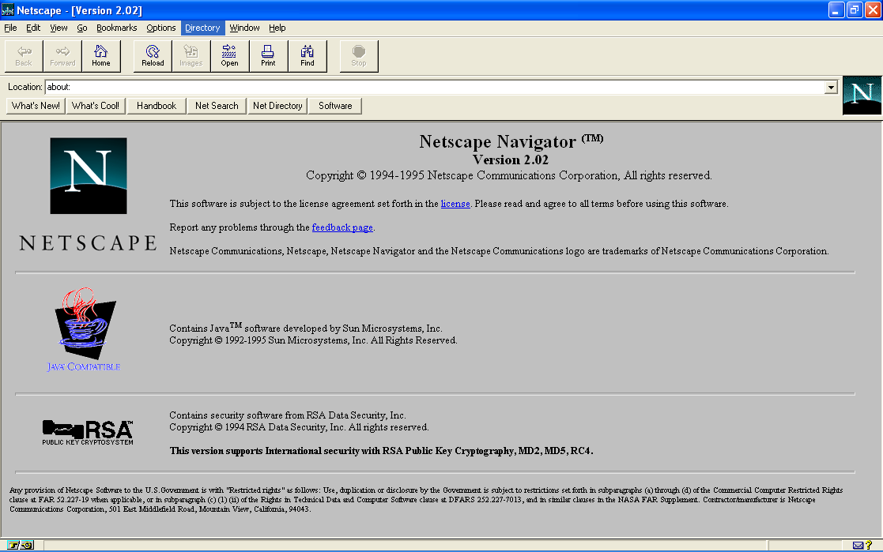
źródło: Wikipedia
Netscape Navigator wersja 2.0.

Slide 4
źródło: Wikipedia
Animowane GIFy

Slide 5

źródło: Wikipedia
JavaScript

Slide 6
2008

Slide 7


źródło: Wikipedia
Google Chrome oraz silnik JavaScript o nazwie V8

Slide 8
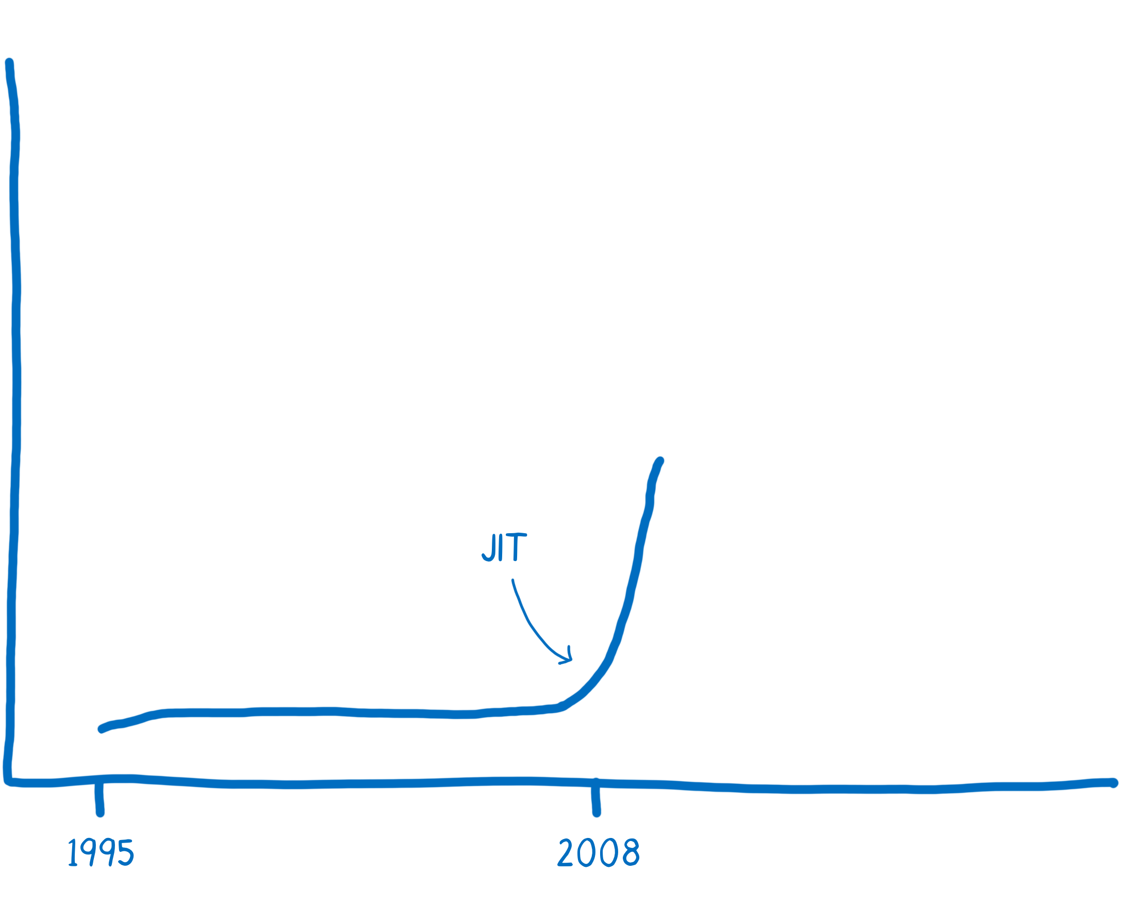
https://hacks.mozilla.org/2017/02/a-cartoon-intro-to-webassembly/

Slide 9
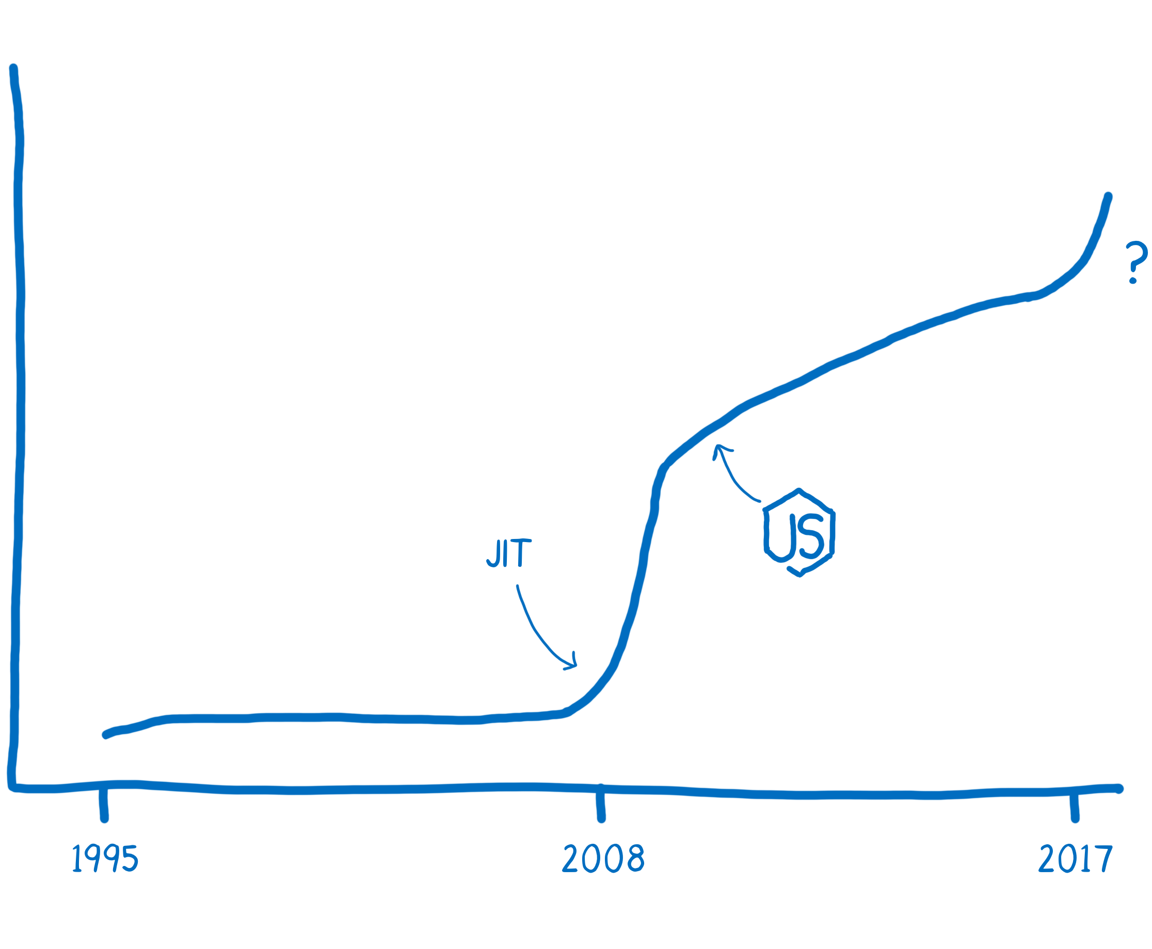
https://hacks.mozilla.org/2017/02/a-cartoon-intro-to-webassembly/

